Slide 1




Web Game Haevn!
웹 게임 천국
조 : 오종혁, 김은솔, 안준섭, 동신우
GAME START!

Slide 2




목차
1. 프로젝트 소개
2. 공통 부분
3. 게임
4. 마무리

Slide 3








팀원소개
▶ 프로젝트 조장
▶실시간 온라인 아바타 채팅을 맡음
▶
▶퍼즐 게임 담당
▶자유로운 열정녀
▶ 아이디어 뱅크
오종혁
김은솔
▶ 공 피하기 게임을 맡음
▶ 프로젝트 관리
▶ 앞을 달려나가는 개발자 지망생
▶가위 바위 보 & 로또 게임 담당
▶SW엔지너링과 웹 개발에 관심이 많은 개발자 준비생
▶ 잘 부탁드립니다.
안준섭
동신우

Slide 4

Chapter 01
프로젝트 소개

Slide 5
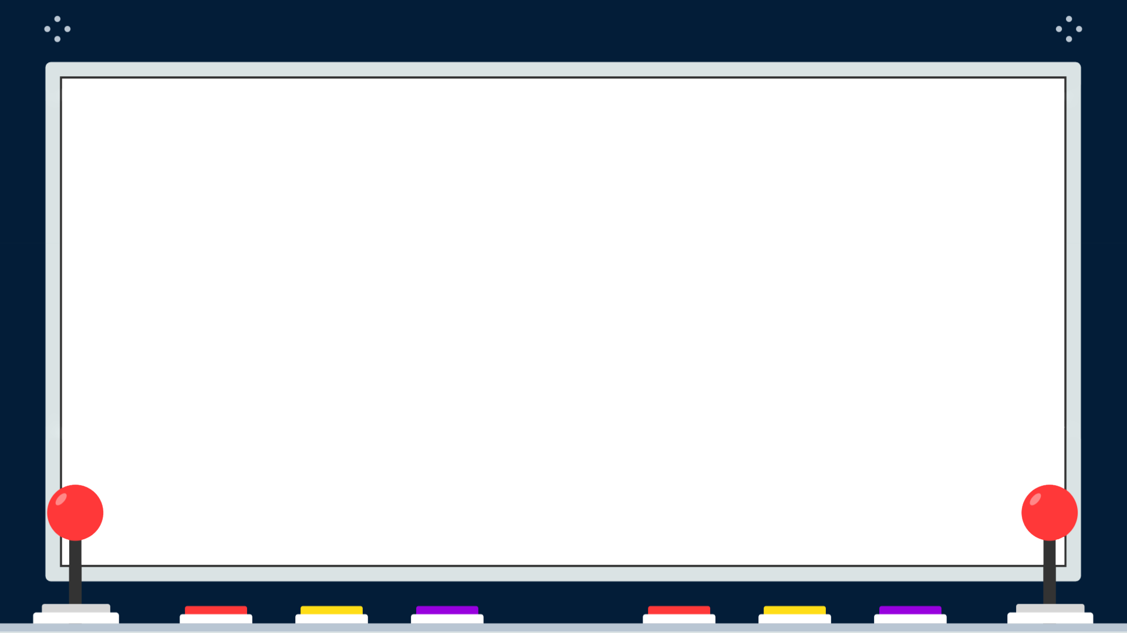
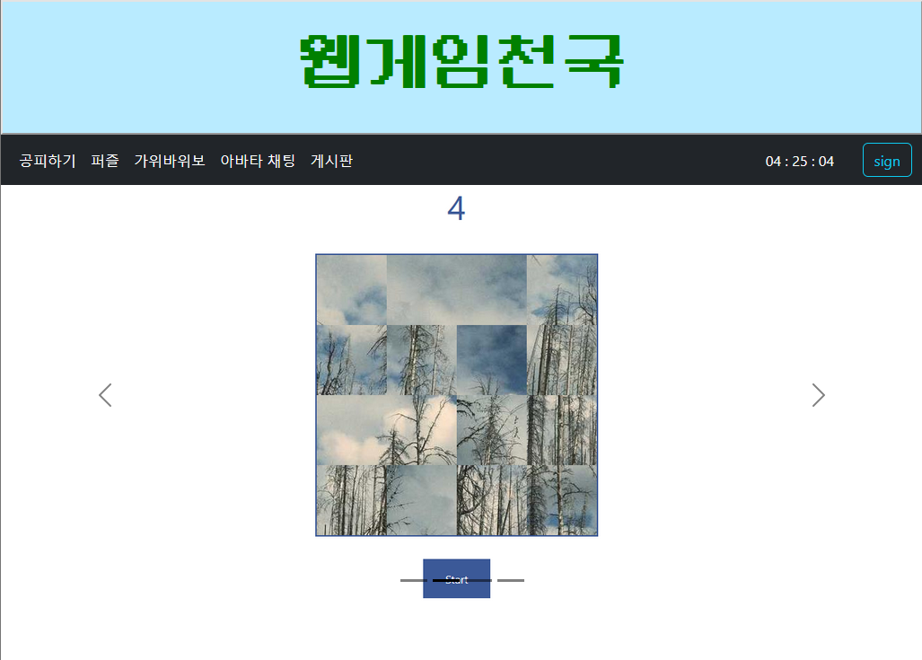

Chapter 01
프로젝트 – 웹 게입 천국
▶각자 맡은 웹게임과 자유게시판을 포함한 간단한 웹 게임 사이트
▶로그인을 통해 기록 저장이 가능
▶홈페이지 내 캐러셀에서 해당하는 게임 이미지 클릭 시 해당 게임 URL로 이동

Slide 6
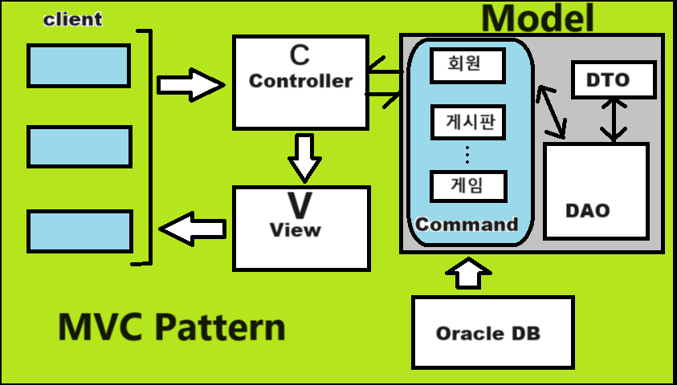



Chapter 01
MVC패턴
▶MVC 패턴2로 프로젝트를 제작.
▶컨트롤러는 클라이언트의 요청을 받아 URL을 구분하여 Model을 통해 로직 실행 후 viewPage를 반환 받아 reDirect 또는 forward를 view를 처리
▶웹 브라우저 상에서 View를 통해 클라이언트에게 UI를 제공하여 응답

Slide 7
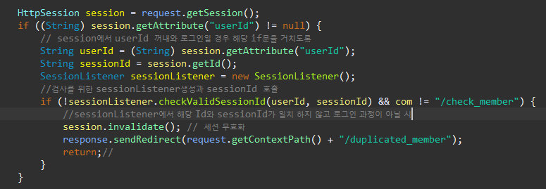
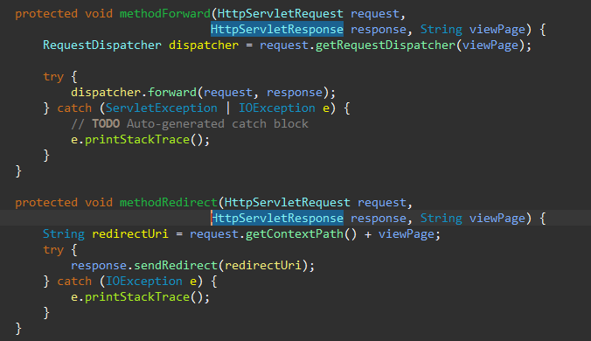
Chapter 01
Controller - 컨트롤러
▶forward와 redirect 메서드를 만들어 놓아 view처리에 따라 구분하여 호출
회원가입, 게시판 글 작성 등에 새로고침 시 반복적인 작성 등 불필요한 자원소모를 막기 위하여 리다이렉트로 분류
▶컨트롤러 요청 시 중복로그인 Check기능을 겸비
▶웹 브라우저 상에서 View처리를
통해 .jsp파일로 웹 브라우저 상에
UI를 클라이언트에게 제공

Slide 8
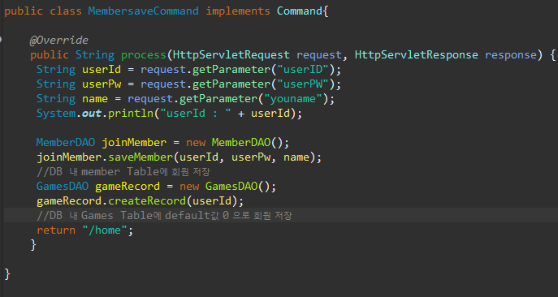
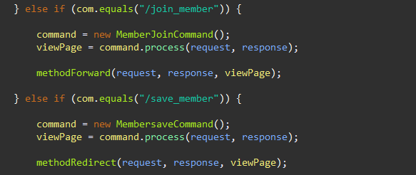
Chapter 01
Model - 모델
▶Command를 통해 viewPage를 반환하여 view처리를 하도록 함
▶Command의 .process()메서드를 통해 DAO, DTO, DB에 접근하여 요청마다 요구되는 기능을 수행
▶로그인, 로그아웃 등에 기존 페이지로 넘어가야 하는 기능에는 컨트롤러 내 nowUri변수에 기존 요청에 해당하는 리소스를 저장

Slide 9
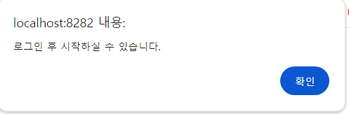
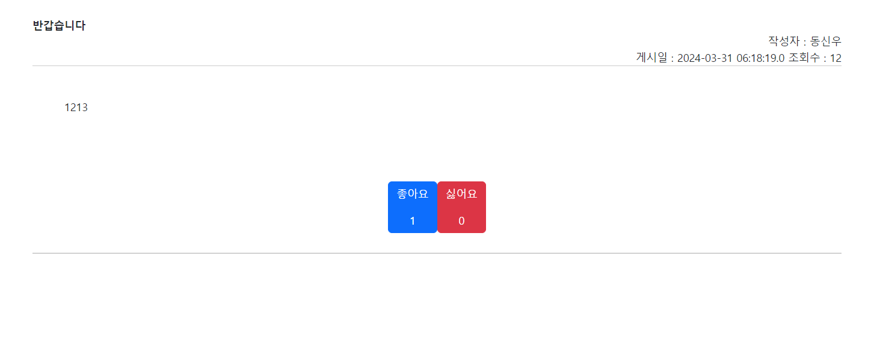
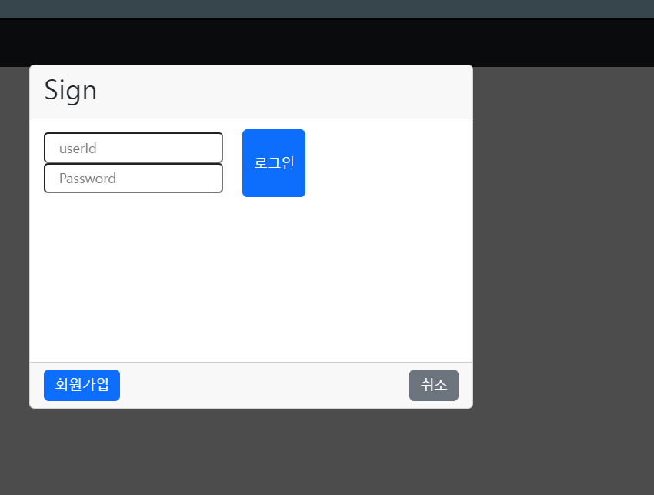
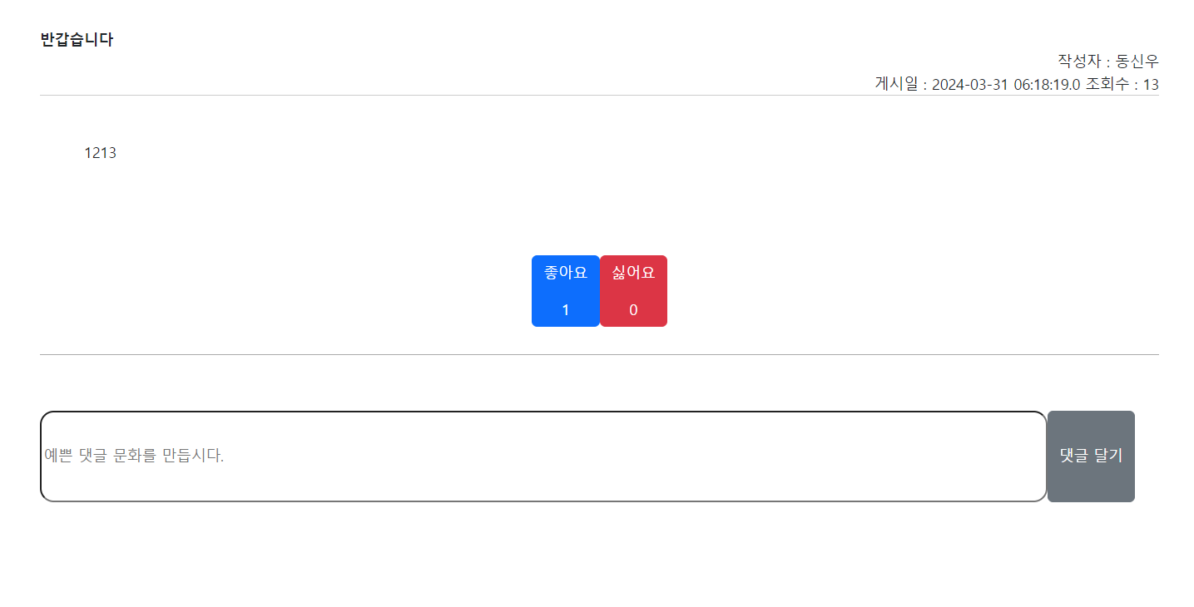
Chapter 01
회원, 비 회원 기능 붆리
비회원(로그인X) 글 조회
▶회원과 비 회원의 기능을 분리하여 비회원일 경우 사용가능한 기능을 제한함
▶로그인이 요구될 경우 모든 페이지에서 모달을 통한 로그인 화면을 구현하여 로그인, 로그아웃 가능
▶회원에 대해선 CRUD기능 구현
회원(로그인 O) 글 조회

Slide 10
Chapter 01
▶MVC패턴 2로 웹사이트를 구현
해당 과정에서 조건에 따라 view처리, Model을 통하여 컨트롤러로
부터 받은 요청에 따라
로직 구현
▶Servlet기반으로 프로젝트를 진행
해당 과정에서 HttpMethod, 내장 객체 및 인터페이스 활용 그리고 톰캣을 통한 웹 어플리케이션 서버를 활용하여 웹 사이트 구현
MVC패턴
웹
프로그래밍
(Servlet)
핵심 키워드
▶Oracle DB에 커넥션 풀을 활용하여 DB에 접근하여 웹 어플리케이션이 종료되어도 데이터를 저장 , 그리고 전달 데이터를 ajax를 이용한 xml비동기 실시간 데이터 처리
DB 및
데이터
활용
동적
페이지
구현
▶ jsp, 자바 스크립트를 활용하여 동적인 웹사이트 구현

Slide 11
Chapter 02
공통 부분

Slide 12
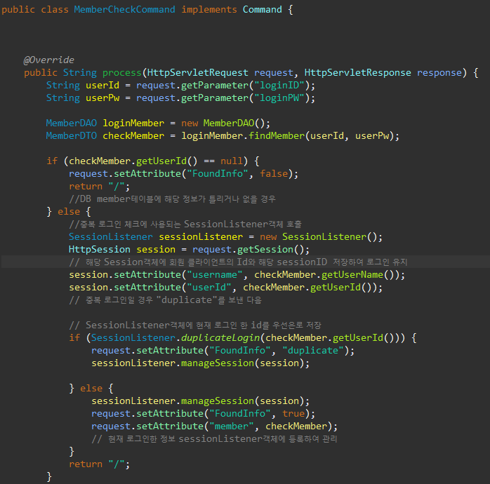

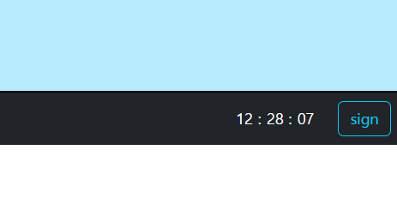
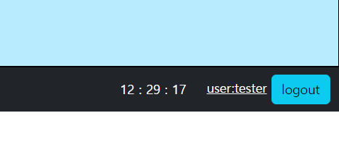
Chapter 02
로그인
▶로그인 성공 시 DB에서 id와 pw에 대한 데이터들을 가져와 username과 userId를 session객체에 저장하여 로그인 유지
▶로그인이 요구될 경우 모든 페이지에서 모달을 통한 로그인 화면을 구현
▶회원에 대해선 CRUD기능 구현
로그인 전
로그인 후

Slide 13
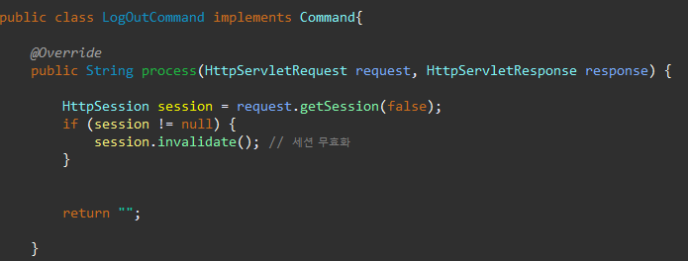
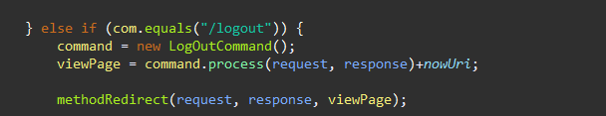
Chapter 02
로그아웃
▶로그아웃 시 현재 페이지에서 로그아웃만 진행되도록 컨트롤러에서 static변수 nowURI를 사용
▶로그아웃 시 세션을 로그인 정보가 있는 session객체를 무효화
▶session객체는 무효화되면 즉시 생성되기 때문에 forward에서 새로고침 시 sessio을 재무효화하고 생성하는 자원 낭비의 가능성이 있어 현재 페이지로 리다이렉트로
view처 리
LogOutCommand의 process()메서드에서 현재 클라이언트가 사용하는 웹 브라우저 session 무효화
Controller 내 로그아웃 요청처리

Slide 14
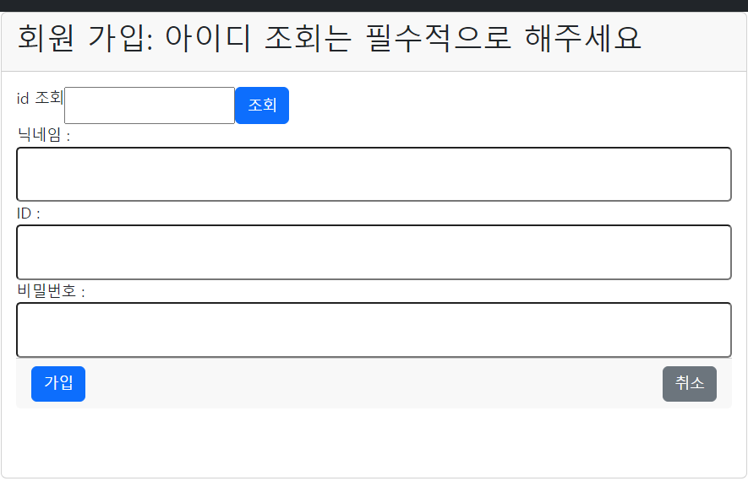
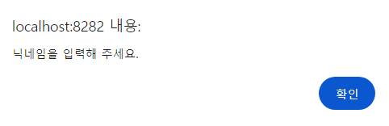
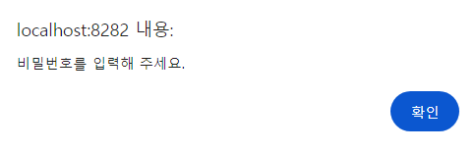
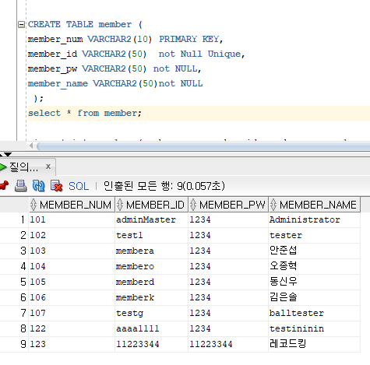
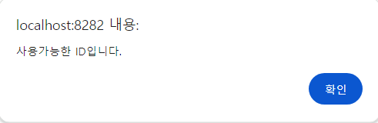
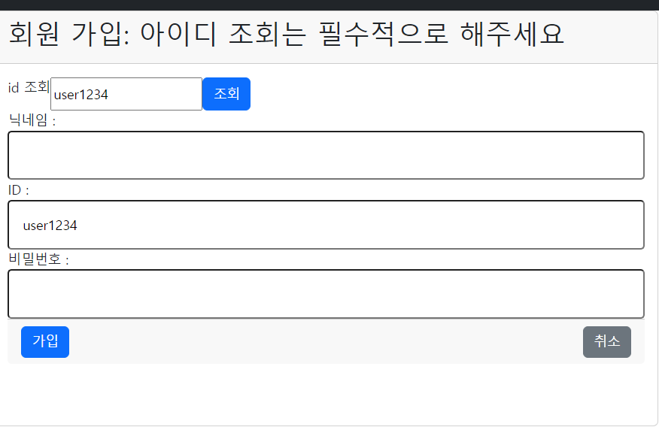
Chapter 02
회원가입
회원가입 유효성 검사 및 DB테이블
▶회원 가입 시 id는 중복을 허용하지 않기에 사전 id조회 기능 존재
▶회원 정보의 모든 값은 not NULL이기에 유효성 검사추가

Slide 15

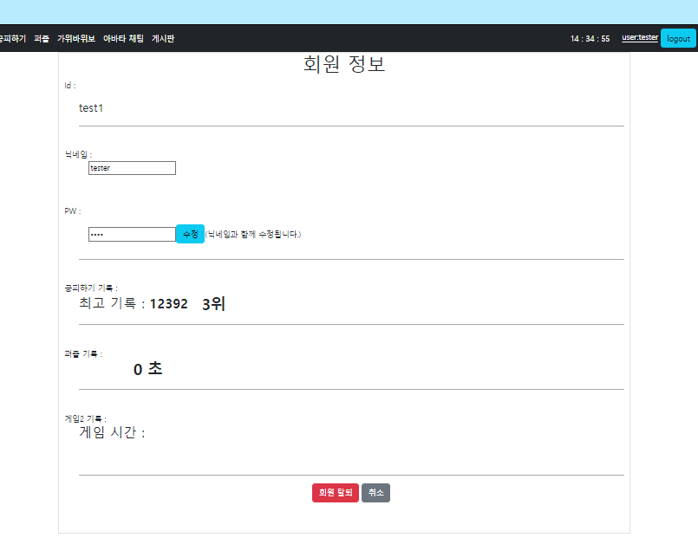
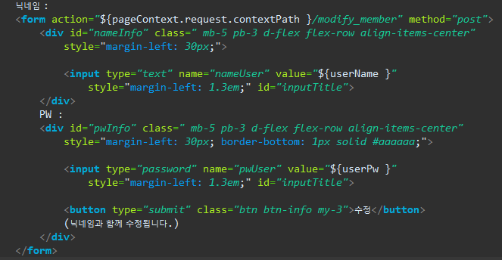
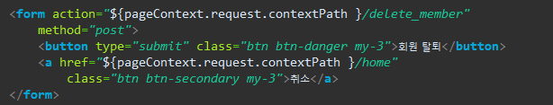
Chapter 02
회원조회
그리고 수정 및 삭제
▶회원 정보와 게임 기록 확인 가능
▶회원 수정과 삭제는 구역을 나눠 form을 통해 기능하고 기능 시 홈페이지로 리다이렉트로 재 로그인 요구 또는 회원 탈퇴

Slide 16
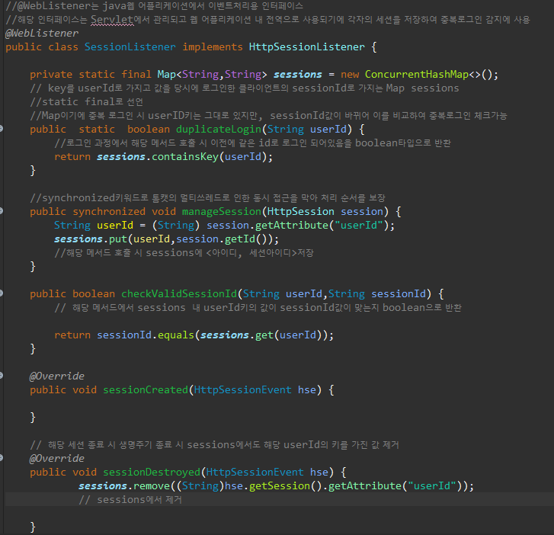
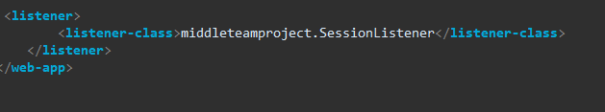
Chapter 02
중복 로그인1
▶중복 로그인 방지를 위해 @WebListener인터페이스 활용
▶해당 인터페이스를 구현한 SessionListener객체에 sessions와 추가적인 메서드를 넣어 중복로그인 체크와 웹 어플리케이션 내 모든 세션들을 관리

Slide 17
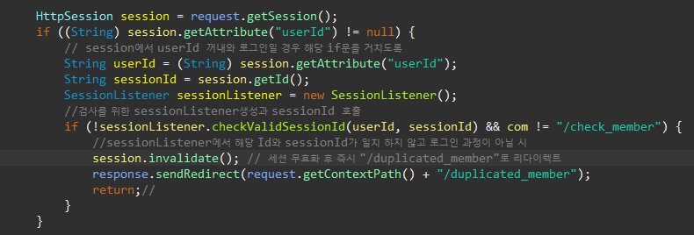
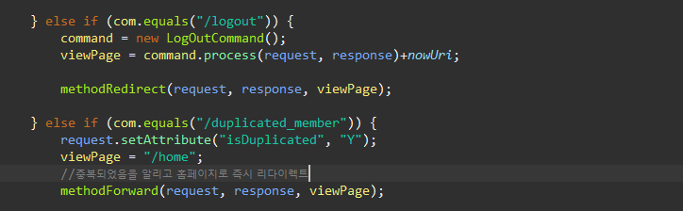
Chapter 02
중복 로그인2
▶기존 로그인 중 새로운 클라이언트가 로그인을 하였을 경우
기존 로그인한 유저는 강제 로그아웃됨
▶컨트롤러에서 제일 우선으로 중복로그인을 검증하여 기존 로그인 유저는 sessionListener객체 내 sessions에 저장된 sessionId와 같이 달라 즉시 duplicated_member로 redirect시킴

Slide 18
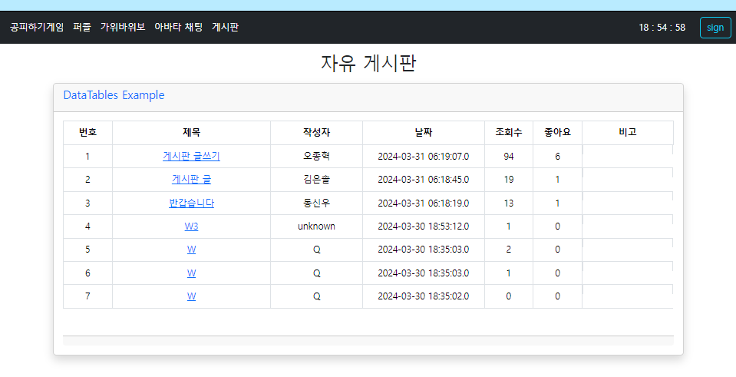
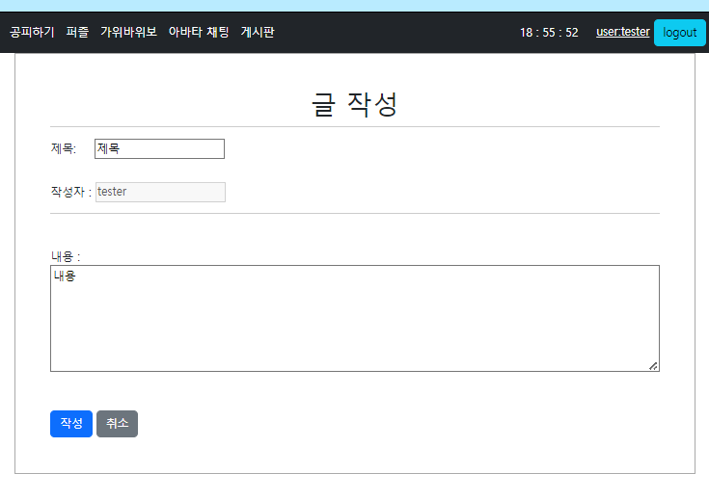
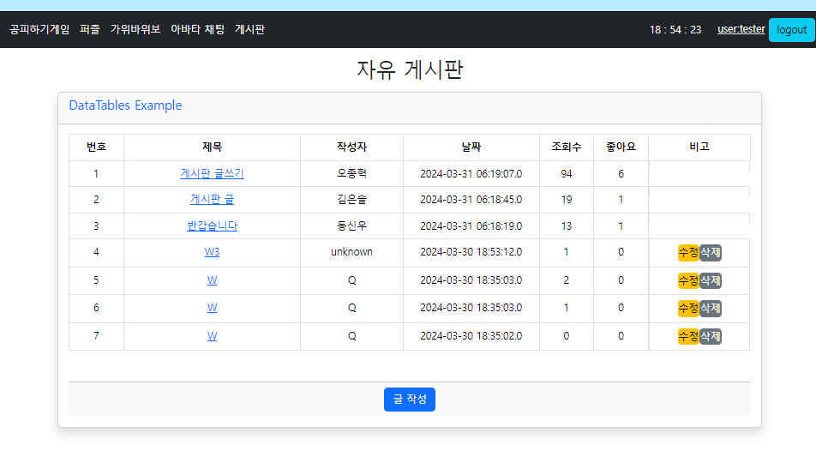
Chapter 02
게시판 – 메인 및 글 작성
▶회원 정보와 게임 기록 확인 가능
▶회원 수정과 삭제는 구역을 나눠 form을 통해 기능하고 기능 시 홈페이지로 리다이렉트로 재 로그인 요구 또는 회원 탈퇴

Slide 19
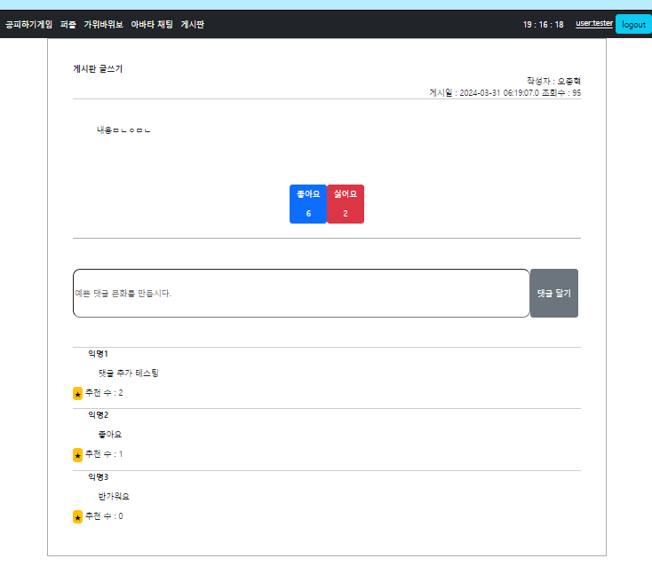
Chapter 02
게시판 - 조회
▶좋아요, 싫어요 버튼을 누르면 횟수 증가
▶댓글 달기 가능 먼저 작성 순으로 익명(숫자)로 댓글 전용 DB테이블에 적용되면서 댓글 추가
▶비 로그인 시 글과 댓글 조회만 가능 댓글 입력 칸, 좋아요, 싫어요, 추천 버튼 비 활성화

Slide 20
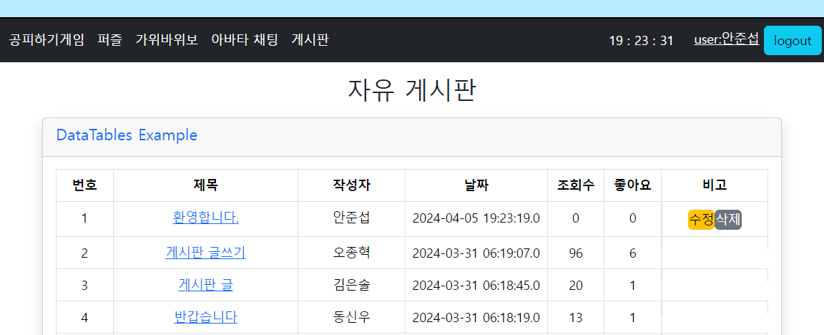
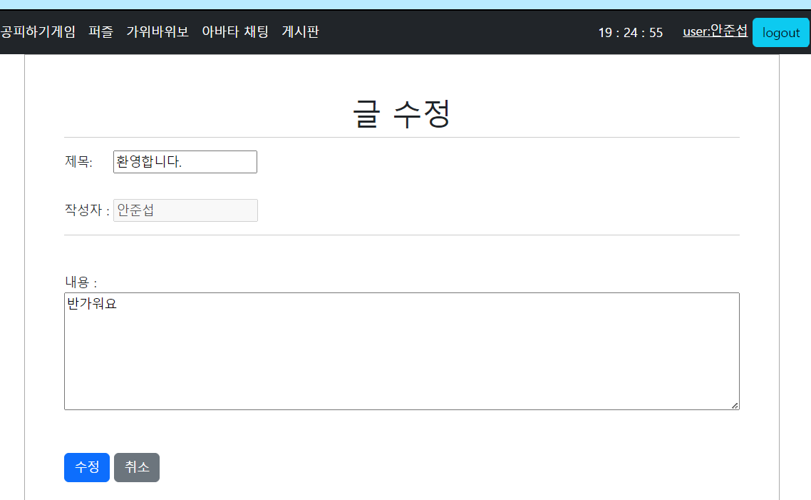
Chapter 02
게시판 – 수정 및 삭제
▶본인 작성 글에는 수정, 삭제 버튼 활성화 이를 통하여 수정 및 삭제 가능
▶글 수정 페이지에서 기존 글의 제목과 내용을 그대로 DB에서 가져와 수정하고자 하는 부분을 수정하고 버튼을 누르면 수정 완료

Slide 21
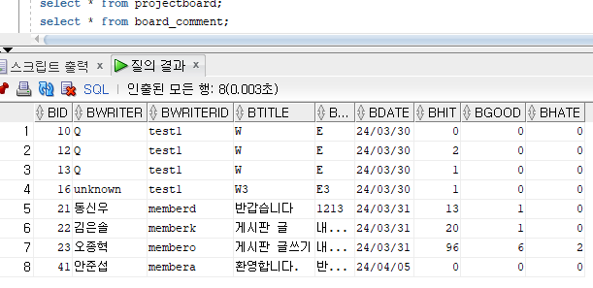
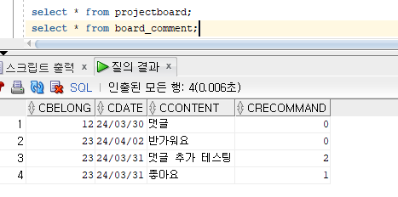

Chapter 02
게시판 – 데이터 베이스
게시판 글 DB테이블
ProjectBoard
▶글의 DB테이블에 작성자 이름과 작성자 id를 같이 저장 글마다 고유의 bId를 기본키로 함
▶댓글은 글의 bId와 같은 값으로 cBelong 컬럼으로 값을 가져 이를 토대로 어떤 글의 댓글인지 분류
댓글 DB테이블
board_comment

Slide 22
Chapter 03
게임 소개

Slide 23
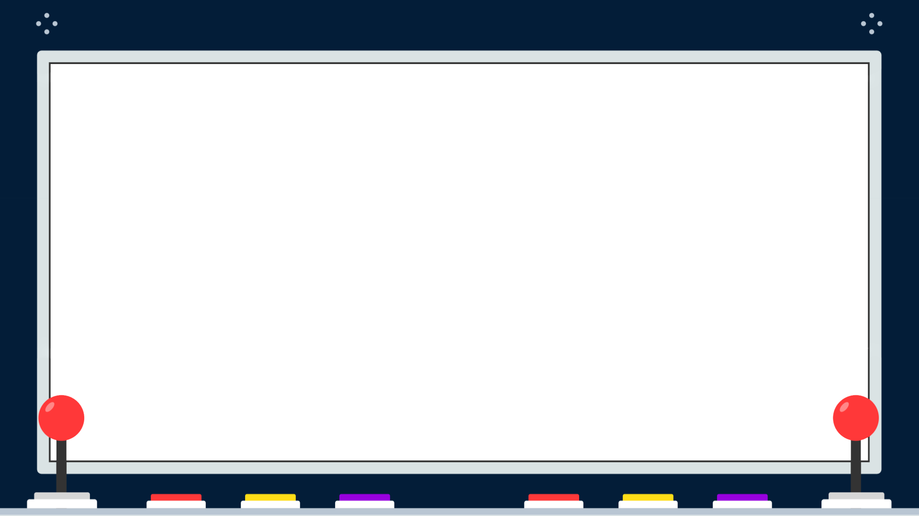
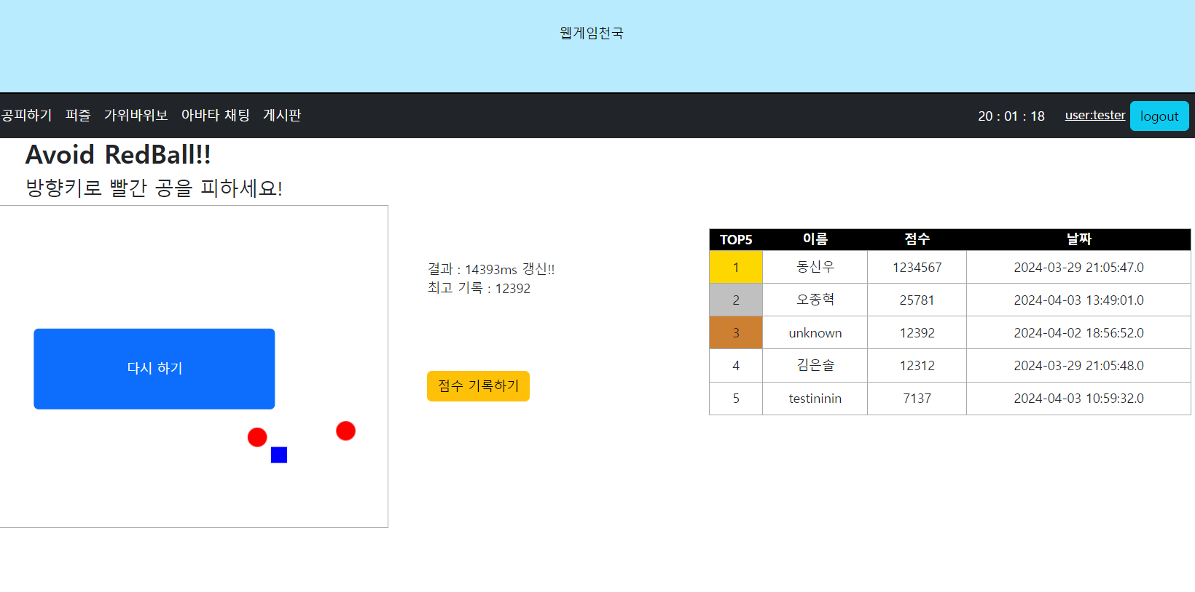
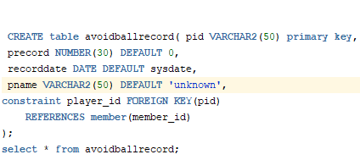
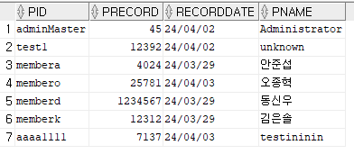
Chapter3
Game1 -공 피하기
▶파란 상자를 방향키로 움직여 2개의 빨간 공으로부터 오랫동안 살아남는 게임
▶로그인 시 해당 유저의 기록을 가져오고 기록 갱신 시 기록 버튼활성화
▶우측에 TOP 5 랭킹표 DB에 저장한 avoidballrecord테이블에서 게임 기록을 관리

Slide 24
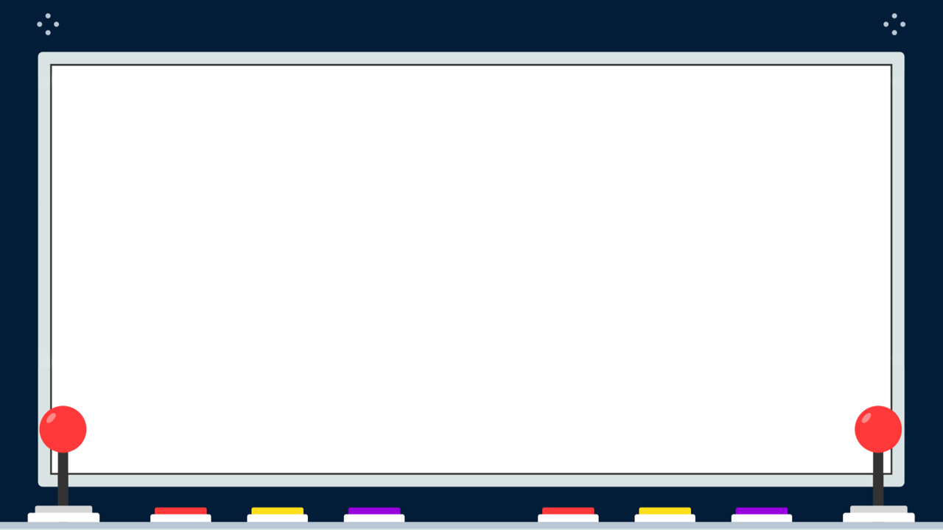
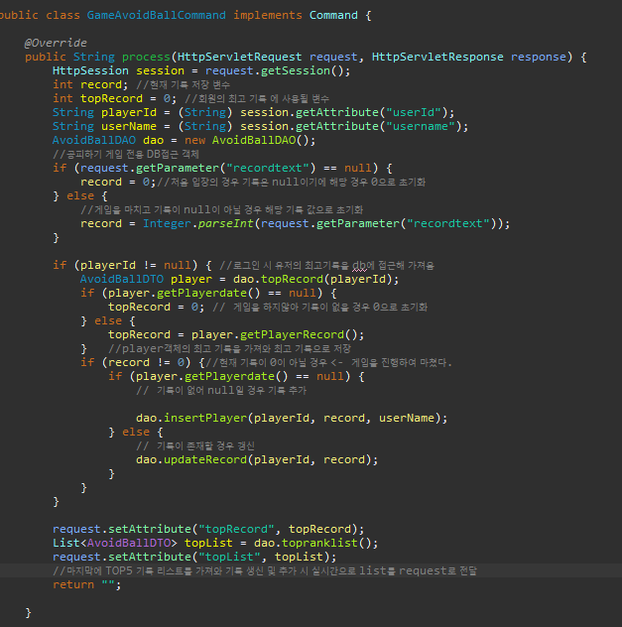

Chapter3 –Game
공 피하기 -서버
▶기록을 추가, 갱신, 조회를 모두 avoidBallCommand에서 진행
▶기록이 있는지 없는지 확인하여 기록이 존재하지 않을 경우 갱신이 아닌 테이블에 데이터를 추가
▶process마지막에 TOP 5 기록 리스트를 호출하고 전달하여 게임 페이지 내에서 요청이 있을 경우 실시간으로 리스트를 갱신하여 확인 가능

Slide 25
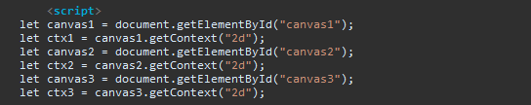
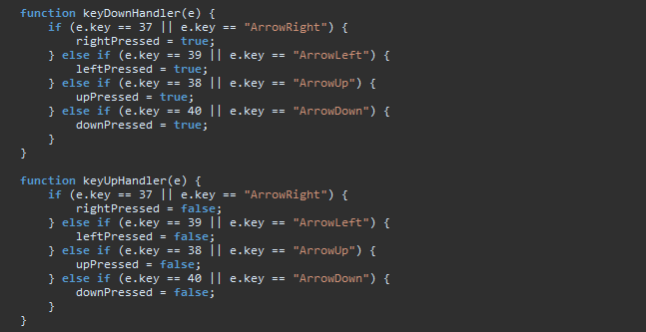
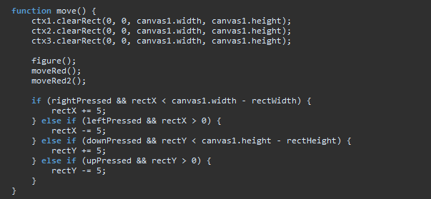
Chapter3 –Game
공 피하기 – 게임 코드
▶canvas를 이용하여 빨간 공 2개와 파란 상자 하나를 만들어 게임을 진행
▶방향키가 키 다운시 방향키 눌리는 변수 true 키 업시 변수 다시 false로 하여 아래 move함수에서 해당 키에 대한 변수가 true일 때마다 방향에 맞는 위치 값 변화
▶해당 move 함수를 setInterval()에 넣고 10ms마다 실행 시켜 반복 적으로 위치 값을 변화시켜가며 반복적으로 해당 canvas를 생성 시켜 눈으로 볼 때 움직이는 것처럼 보이도록 함

Slide 26
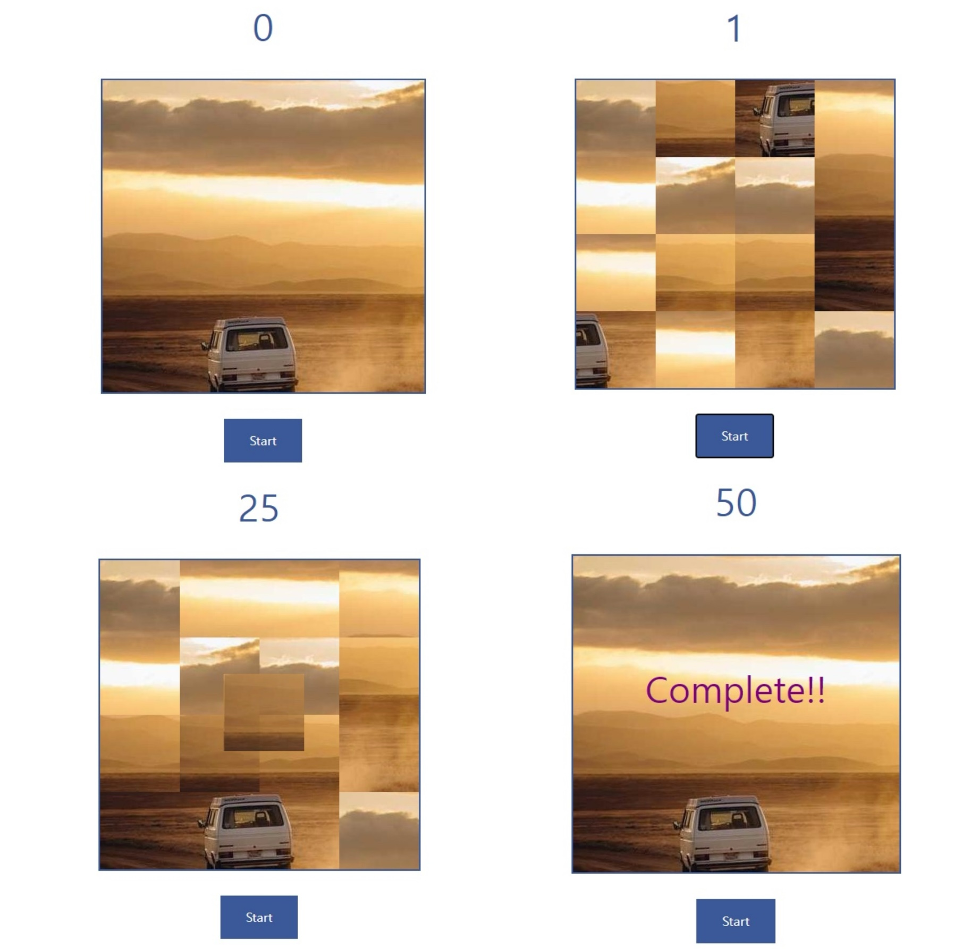

Chapter3 –Game
퍼즐
▶ 규칙 :
모든 퍼즐 조각을 올바른 위치에 배치
▶ 화면구성 :
랜덤 이미지를 4x4 그리드의
정사각형 퍼즐 조각으로 배치

Slide 27
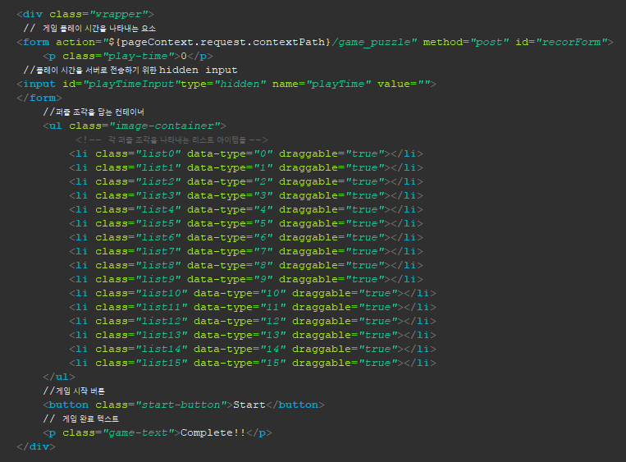

Chapter3 –Game
퍼즐 – HTML 코드
▶ 퍼즐 조각을 담고 있는 리스트
(각 퍼즐 조각을 드래그할 수 있도록 설정)
▶ 게임을 시작하는 버튼
▶ 게임 완료 시 표시할 메시지를 담은 요소
HTML

Slide 28
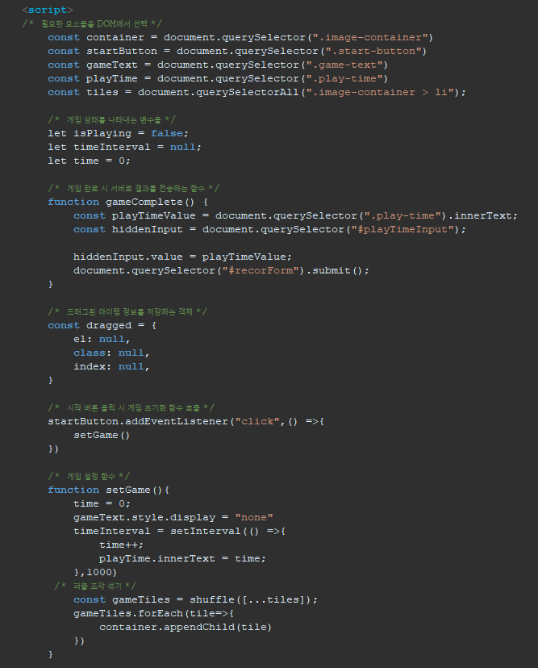

Chapter3 –Game
퍼즐 – JS 코드 1
▶ 퍼즐 게임의 동작을 제어하는 기능을 구현
▶ 게임 상태와 타이머 변수 초기화
▶ 게임 시작 버튼 클릭 시 타이머 시작
JS

Slide 29
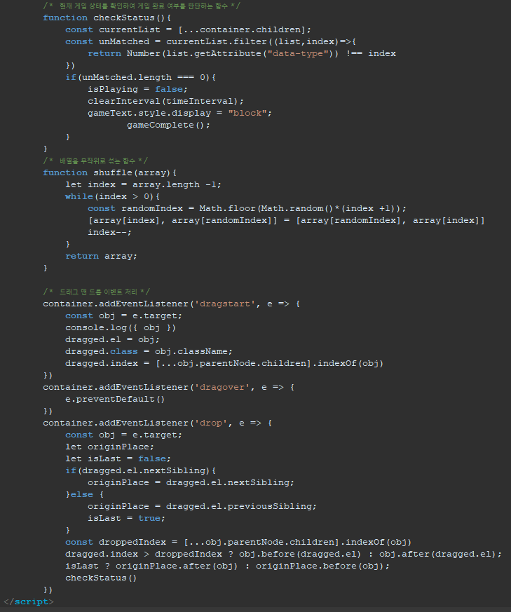
Chapter3 –Game
퍼즐 – JS 코드 2
▶ 퍼즐 조각들을 섞어서 화면 배치
▶ 드래그 앤 드롭 이벤트 처리
(퍼즐 조각의 위치를 변경하고, 완성 여부를 확인)
▶ 게임 완료 시 타이머 값을 저장하고 폼을 제출
JS

Slide 30


Chapter3 –Game
퍼즐 – CSS 코드
▶ 게임 플레이 시간을 특정 색상으로 강조
▶ 각 퍼즐 조각에 배경 이미지 적용
▶ 시작 버튼과 게임 완료 메시지 디자인
CSS

Slide 31





Chapter3 –Game
퍼즐 - 서버
▶ DB 연동(게임 최저 시간이 갱신될 때마다 계정에 기록 및 확인)
DB

Slide 32


Chapter3 –Game
가위 바위 보 & 로또
▶사용자가 선택한 가위, 바위, 보 중 하나를 컴퓨터가 랜덤으로 선택합니다.
1. 결과에 따라 승패를 결정하고, 승리한 횟수를 기록합니다.
2. 플레이어가 3번 이상 연속으로 이기면 보상 받기 버튼이 활성화됩니다.
3. 컴퓨터가 3번 이상 연속으로 이기면 게임이 종료됩니다.

Slide 33

Chapter3 –Game
가위 바위 보 & 로또
▶ 유저가 3번 이상 승리 시 보상버튼 활성화로 이벤트 처리
▶보상버튼 클릭 시 보상인 로또 번호 출력

Slide 34




Chapter3 –Game
가위 바위 보 & 로또 – Error
▶.jsp파일에서 자바 스크립트의 백틱(`)을 통한 템플릿 문자열 사용 시 jsp의 el과 중복되어 출력이 안됨을 확인
▶일반 문자열 방식으로 해당 문제 해결

Slide 35
Chapter3 –Game
아바타 채팅
▶각자 맡은 웹게임과 자유게시판을 포함한 간단한 웹 게임 사이트
▶로그인을 통해 기록 저장이 가능

Slide 36
Chapter 04
마무리

Slide 37
Chapter 04
마무리 – 후기 1
웹 사이트를 직접 구현해 보면서 우리가 평소에 많이 사용하는 웹 브라우저 상 페이지 구성과 서버에서 데이터를 어떻게 처리하는 가에 대한 이해도를 높일 수 있었다.
MVC 패턴 2를 통한 개발과 DB연동을 통해 비즈니스 로직 구현 방법에 대해 직접 만들어 보는 기회가 되었고 앞으로의 개발에 있어 이번 프로젝트는 유익한 경험으로 남아 앞으로의 공부에 있어 도움이 될 것이라는 생각을 가지게 되었다.
깃허브를 통한 다수의 개발 환경에서 병합하고 문제 발생 시 히스토리를 통한 복구를 하는 과정을 통해 깃허브를 통한 팁 협업의 경험과 형상관리를 통한 개발 진행 관리 방법을 배울 수 있었다.

Slide 38
Chapter 04
마무리 – 후기 2
간단한 웹 게임을 제공하는 사이트이기에 자바 스크립트를 통한 게임을 구현하는 과정에서 이벤트 처리와 동적인 페이지 구현에 대한 애해도를 높이고 활용능력을 기를 수 있었다.
이번 프로젝트를 통해 스스로의 부족한 점을 깨달을 수 있는 계기가 되었고 더 기능을 추가하고자 하는 욕심이 들어 앞으로도 더욱 배우는 데 열중을 가해야 겠다는 마음가짐을 가지게 되었다.

Slide 39

Chapter 04
마무리 – 아쉬운 점 1
초기 로직 설계 및 DB 테이블 설계를 확실히 정하지 않고 개발을 시작하여 설계 부분에 있어 구현 하고자 하는 바는 거의 완성하였지만, 중간에 추가해야 하는 과정을 많이 거쳤고 DB테이블 또한 그렇다. 앞으로는 초반 설계에 해당 과정을 중점을 두고 진행하는 것을 개발의 첫 단계로 명심해야겠다고 느꼈다.
컨트롤러에서 하는 역할이 너무 많다. 역할이 너무 많아 이 상태로 리팩토링을 하려니 엄두가 나질 않는다. 이 역시 초기 설계가 원활히 되지 않았음을 의미하는 것이기에 이번 프로젝트에서 이부분에 대해서 느끼는 바가 크다.
클라이언트 요청의 대부분을 HTTP메서드를 post로 하였다. 완성 후 너무 post만 남발하지 않았나 하는 생각이 들고 GET메서드에 대한 적절한 활용 방법과 HTTP메서드 분류하여 사용하는 부분에 대해 부족함을 느꼈다.

Slide 40
Chapter 04
마무리
깃 허브 주소 : https://github.com/ahn9282/middleProject.git
깃허브 프로젝트 멤버 : ahn9282, KeyvanOh, Miley-Kim, sinwoo22
Ppt 템플릿 출처 : https://blog.naver.com/wjstjdus33/221886819503

Slide 41
발표들어주셔서 감사합니다!
Thank you!
GAME over!!

